Slide 1
DIPLOM LOYIHASI
Operatsion tizimlar uchun
ko‘p faktorli autentifikatsiya
asosidagi foydalanishni
nazoratlash tizimini ishlab chiqish
KORPORATIV SSENARIY
Tashkilot
Namuna kompaniya
So‘ralgan amal
PC’ni ro‘yxatga olish
Kompaniyalarning turli tarmoqlardagi
ko‘p sonli PC’lari uchun
ADMINISTRATOR TASDIG‘I
Jarayonning shartli ko‘rinishi
Bajardi: Yo‘lchiyev Rustam
Tekshirdi: __________________
01 / 25
Notes:
Muallif: Yo‘lchiyev Rustam. Asosiy qo‘llanish doirasi kompaniyalarning turli bo‘lim va tarmoqlaridagi PC’larni markazlashgan boshqarish. Shaxsiy foydalanish qo‘shimcha ssenariy. Rasmiy rahbar ma’lumoti to‘ldirish uchun bo‘sh qoldirilgan.
Manbalar:
https://github.com/yrustamjon/auth/tree/32c196b794df085edc657a7195232fb9978b8ea6
https://github.com/Yolchiyev-Rustamjon/agent/tree/e355c5ff47b558a1b843bec0f48dd7b5fa1d1bc4

Slide 2
Taqdimot rejasi
Asosiy maqsad: kompaniya PC’laridan foydalanishni markazdan nazorat qilish.
01
02
03
04
Asoslar
Loyiha
PC registratsiyasi
Nazorat
Shaxs, hisob, ruxsat
va xavf tushunchalari
Server, agent va
tashkilot chegarasi
QR orqali tasdiq
va agent aktivatsiyasi
Audit, test natijalari
va qolgan cheklovlar
Amaliy qism kompaniya PC’sini ulash va uning holatini kuzatish jarayonini ko‘rsatadi.
Manba: [1] NIST SP 800-53 / [10] auth / [11] agent
02 / 25
Notes:
Manbalar:
https://github.com/yrustamjon/auth/tree/32c196b794df085edc657a7195232fb9978b8ea6
https://github.com/Yolchiyev-Rustamjon/agent/tree/e355c5ff47b558a1b843bec0f48dd7b5fa1d1bc4

Slide 3
Foydalanishni boshqarish qarori
Access Control: subyektning resurs ustidagi amaliga ruxsat berish yoki uni rad etish.
SUBYEKT
OBYEKT VA AMAL
SIYOSAT
Kim so‘rayapti?
Xodim, administrator
yoki Windows agent.
→
Nimaga, nima qilmoqchi?
PC yozuvi yoki sessiya.
Ulash yoki tasdiqlash.
→
Qaysi shartlar bajarildi?
Tashkilot, rol,
qurilma holati va imzo.
Server foydalanuvchi va qurilma uchun tegishli tashkilot chegarasini tekshiradi.
Manba: [7] NIST SP 800-162 / [8] OWASP Cheat Sheet Series
03 / 25
Notes:
Manbalar:
https://csrc.nist.gov/pubs/sp/800/162/upd2/final
https://github.com/yrustamjon/auth/tree/32c196b794df085edc657a7195232fb9978b8ea6

Slide 4
Kirish huquqi uchta xavfsizlik xossasini himoya qiladi
CIA — Confidentiality, Integrity, Availability. AX — axborot xavfsizligi.
Xossa | Nimani himoya qiladi? | Kompaniyadagi xato misoli
Maxfiylik Confidentiality | Faqat vakolatli shaxs ma’lumotni ko‘radi. | Boshqa tashkilotning PC yozuvlari ochilib qoladi.
Yaxlitlik Integrity | Faqat ruxsatli o‘zgarishlar bajariladi. | Begona shaxs qurilma ro‘yxatini o‘zgartiradi.
Mavjudlik Availability | Vakolatli xodim kerakli vaqtda ishlay oladi. | Server yoki tarmoq uzilishi kirish jarayonini to‘xtatadi.
Haddan tashqari keng ruxsat ham, asossiz bloklash ham xavf tug‘diradi.
Manba: [1] NIST SP 800-53 Rev. 5 / [2] NIST SP 800-30 Rev. 1
04 / 25
Notes:
Manbalar:
https://csrc.nist.gov/pubs/sp/800/53/r5/upd1/final
https://github.com/yrustamjon/auth/tree/32c196b794df085edc657a7195232fb9978b8ea6

Slide 5
Login kiritish bilan ruxsat olish bir xil emas
Identifikatsiya, autentifikatsiya, avtorizatsiya va hisobdorlik alohida vazifalardir.
01
02
03
04
Identifikatsiya
Autentifikatsiya
Avtorizatsiya
Hisobdorlik
«Men kimman?»
Login: employee_12
«Buni qanday isbotlayman?»
Parol yoki kalit
«Nima qilishim mumkin?»
Tashkilot va rol doirasi
«Qaysi amal bajarildi?»
Vaqt va natija jurnalda
AAA — Authentication, Authorization, Accounting
Autentifikatsiya hisobga kirishni, avtorizatsiya esa aniq amal huquqini tekshiradi.
Manba: [4] NIST SP 800-63B-4 / [8] OWASP Cheat Sheet Series
05 / 25
Notes:
Autentifikatsiya hisobga kirishni, avtorizatsiya esa aniq so‘rov huquqini tekshiradi. Web-rol mavjudligi Windows ACL huquqlarini avtomatik o‘zgartirmaydi.
Manbalar:
https://pages.nist.gov/800-63-4/sp800-63b.html
https://github.com/yrustamjon/auth/tree/32c196b794df085edc657a7195232fb9978b8ea6

Slide 6
Tahdid, zaiflik va oqibat
Tahdid zarar keltiruvchi hodisa. Zaiflik esa shu hodisaga imkon beradigan kamchilik.
Tahdid ssenariysi | Zaiflik | Mumkin bo‘lgan zarar
Hisobni fishing orqali egallash | Faqat parolga tayanish | Begona shaxs nomidan PC ulash yoki tasdiqlash
Ortiqcha huquqdan suiiste’mol qilish | Juda keng rol yoki tashkilot filtri yo‘qligi | Boshqa tashkilot PC’lari haqida ma’lumot ochilishi
Eski agent so‘rovini qayta yuborish | Nonce va imzoni tekshirmaslik | Soxta autentifikatsiya yoki takroriy amal
Sobiq xodim hisobi va bekor qilinmagan qurilma kaliti alohida nazorat talab qiladi.
Manba: [2] NIST SP 800-30 Rev. 1 / [5] CIS Controls v8.1, Control 5
06 / 25
Notes:
Manbalar:
https://csrc.nist.gov/pubs/sp/800/30/r1/final
https://github.com/yrustamjon/auth/tree/32c196b794df085edc657a7195232fb9978b8ea6

Slide 7
Kompaniya uchun foydalanish siyosati
PC’ni ulash, agentni faollashtirish va ruxsatni bekor qilish uchun aniq qoidalar kerak.
KOMPANIYA SIYOSATI NAMUNASI
Namunaviy qoida
Hujjat bo‘limi | Belgilanishi kerak
Qamrov | Kompaniya, xodim va PC’lar
Ruxsat qoidasi | Tashkilot, rol va qurilma holati
Hayotiy sikl | Ro‘yxat, aktivatsiya, bekor qilish
Istisno | Sabab, mas’ul va tugash vaqti
PC’ni tashkilot administratori tasdiqlaydi.
Agent alohida bir martalik token orqali faollashadi.
Brauzerda tasdiqlangan PC agent aktivatsiyasigacha faol qurilma hisoblanmaydi.
Manba: [1] NIST SP 800-53 / [6] CIS Control 6 / [10] auth
07 / 25
Notes:
Manbalar:
https://github.com/yrustamjon/auth/tree/32c196b794df085edc657a7195232fb9978b8ea6/apps/device
https://github.com/yrustamjon/auth/tree/32c196b794df085edc657a7195232fb9978b8ea6/apps/org

Slide 8
Jarayondagi mas’ullar va komponentlar
Foydalanuvchi so‘rovni boshlaydi. Administrator tasdiqlaydi, server esa cheklovlarni tekshiradi.
Ishtirokchi | Asosiy vazifa | Saqlanadigan dalil
PC foydalanuvchisi | Ro‘yxatga olishni boshlash | PC va ro‘yxat sessiyasi
Tashkilot administratori | PC’ni kompaniyaga tasdiqlash | Tasdiq va joylashuv yozuvi
Windows agent | Kalit va imzo bilan so‘rov yuborish | Sertifikat va imzolangan so‘rov
Django server | Tashkilot va protokolni tekshirish | Qaror va holat o‘zgarishi
Nazorat uchun mas’ul | Qurilma holati va auditni ko‘rish | Hodisa va tekshiruv natijasi
Administrator tasdig‘i va agentning kriptografik aktivatsiyasi alohida bosqichlardir.
Manba: [10] auth / [11] agent
08 / 25
Notes:
Manbalar:
https://github.com/yrustamjon/auth/tree/32c196b794df085edc657a7195232fb9978b8ea6
https://github.com/Yolchiyev-Rustamjon/agent/tree/e355c5ff47b558a1b843bec0f48dd7b5fa1d1bc4

Slide 9
Minimal vakolat va vazifalarni ajratish
Least Privilege — vazifa uchun zarur eng kam huquq. SoD — Separation of Duties.
ORTIQCHA HUQUQ
CHEGARALANGAN HUQUQ
Administrator barcha kompaniyalarning PC’larini ko‘radi.
Boshqa tashkilot qurilmasini ham o‘zgartira oladi.
Bitta xato bir nechta mijozga ta’sir qiladi.
Administrator o‘z tashkiloti doirasida ishlaydi.
Server tashkilot va rol chegarasini har so‘rovda tekshiradi.
Aktivatsiya va bekor qilish auditda qayd etiladi.
Deny by Default: aniq ruxsat berilmagan so‘rov sukut bo‘yicha rad etiladi.
Manba: [1] NIST SP 800-53 Rev. 5 / [8] OWASP Cheat Sheet Series
09 / 25
Notes:
Misol minimal vakolat qoidasini tushuntiradi. Bu to‘liq Windows ACL yoki Active Directory integratsiyasi borligini anglatmaydi.
Manbalar:
https://csrc.nist.gov/pubs/sp/800/53/r5/upd1/final
https://github.com/yrustamjon/auth/tree/32c196b794df085edc657a7195232fb9978b8ea6

Slide 10
Ruxsat modellari: qarorni nima belgilaydi?
Loyihada tashkilot va rol bo‘yicha tekshiruvlar ishlatiladi. ABAC umumiy model sifatida keltirilgan.
Model va yoyilmasi | Qaror asosi | Afzallik / ehtiyot jihati
DAC Discretionary Access Control | Resurs egasining qarori | Ulashish qulay. Ortiqcha ruxsat berilishi mumkin.
MAC Mandatory Access Control | Markaziy qoida va xavfsizlik belgilari | Qat’iy nazorat. Oddiy foydalanuvchi qoidani o‘zgartirmaydi.
RBAC Role-Based Access Control | Vazifaga mos rol | Boshqarish sodda. Eski rollar yig‘ilib qolishi mumkin.
ABAC Attribute-Based Access Control | Shaxs, resurs, amal va muhit atributlari | Aniq shartlar. Atributlarning ishonchliligi zarur.
Manba: [7] NIST SP 800-162
10 / 25
Notes:
DAC, MAC, RBAC, ABAC nazariy taqqoslash. Loyihaga to‘liq ABAC engine yoki operatsion tizim ACL integratsiyasi joriy qilingani haqida da’vo qilinmaydi.
Manbalar:
https://csrc.nist.gov/pubs/sp/800/162/upd2/final
https://github.com/yrustamjon/auth/tree/32c196b794df085edc657a7195232fb9978b8ea6

Slide 11
Ma’lumotlar va tashkilot chegarasi
Har bir kompaniyaning foydalanuvchi va PC yozuvlari tegishli tashkilotga bog‘langan.
Model | Vazifasi | Bog‘lanish
Organization | Kompaniya va uning holati | Asosiy tashkilot doirasi
Users | Xodim va uning roli | Organization va Roles
Device | PC, kalit va aktivatsiya holati | Organization
AgentSession | Kirishni tekshirish sessiyasi | Device va Users
Filial va tarmoq segmenti uchun alohida model hozircha yo‘q. Joylashuv matn maydonida saqlanadi.
Manba: [10] auth / [11] agent
11 / 25
Notes:
Device uchun doimiy foydalanuvchi-egasi FK mavjud emas. Muayyan tekshirish sessiyasi qurilma va foydalanuvchini bog‘laydi.
Manbalar:
https://github.com/yrustamjon/auth/tree/32c196b794df085edc657a7195232fb9978b8ea6/apps/common/models.py
https://github.com/yrustamjon/auth/tree/32c196b794df085edc657a7195232fb9978b8ea6/apps/agent/models.py

Slide 12
Ishlab chiqilgan tizim komponentlari
Brauzer interfeysi, markaziy server va lokal Windows agenti birgalikda ishlaydi.
Komponent | Texnologiya | Asosiy vazifa
Veb interfeys | React 19 va Vite 8 | PC registratsiyasi va boshqaruv
Markaziy server | Django 6 va DRF | API, tashkilot chegarasi, tasdiq
Ma’lumotlar bazasi | SQLite | Mahalliy prototip ma’lumotlari
Ro‘yxat yordamchisi | Go | PC identifikatorlarini olish
Windows agent | Python | Autentifikatsiya va telemetriya
Ko‘p PC bilan joriy etishda PostgreSQL va uzluksiz fon monitoringi alohida sozlanadi.
Manba: [10] auth / [11] agent
12 / 25
Notes:
Joriy sinov muhiti SQLite bilan ishlaydi. PostgreSQL va Redis/Celery yordamida ishlab chiqarish muhiti tavsiya qilinadi, ammo ushbu tekshiruvlarda sozlanmagan. Linux va macOS uchun agentning to‘liq ishlashi tasdiqlanmagan.
Manbalar:
https://github.com/yrustamjon/auth/tree/32c196b794df085edc657a7195232fb9978b8ea6/req.text
https://github.com/yrustamjon/auth/tree/32c196b794df085edc657a7195232fb9978b8ea6/frontend/package.json
https://github.com/yrustamjon/auth/tree/32c196b794df085edc657a7195232fb9978b8ea6/registration-helper
https://github.com/Yolchiyev-Rustamjon/agent/tree/e355c5ff47b558a1b843bec0f48dd7b5fa1d1bc4

Slide 13
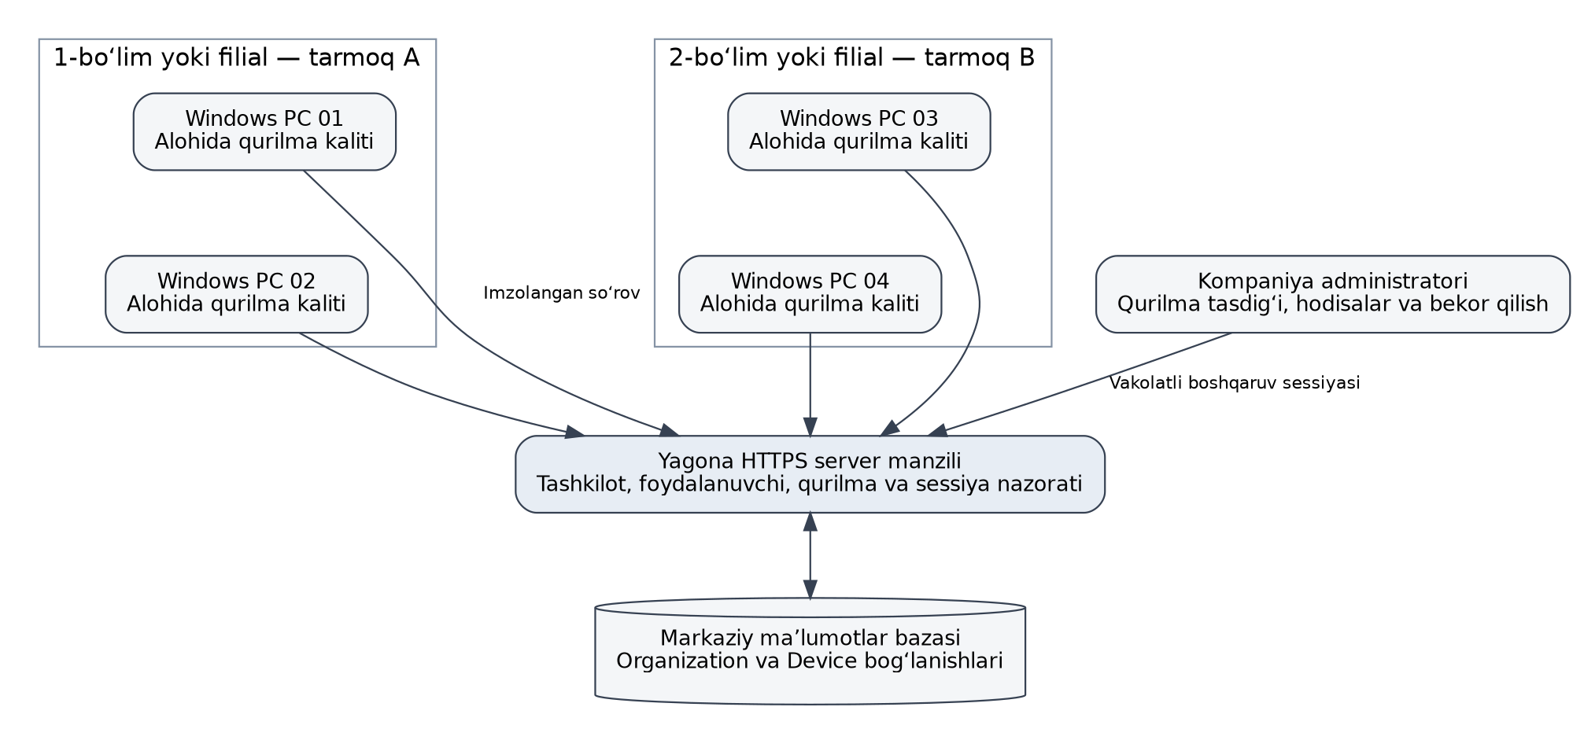
Turli tarmoqlardagi PC’larni boshqarish
Filial va bo‘lim PC’lari HTTPS orqali bitta markaziy server bilan bog‘lanadi.
Sxema korporativ joylashtirish variantini ko‘rsatadi. Ko‘p tarmoqdagi yuklama sinovi hali bajarilmagan.
Manba: [10] auth / [11] agent
13 / 25
Notes:
Manba tasvir: docs/diplom/rasmlar/company_network.png. LAN A va LAN B amaldagi yirik korporativ tarmoq o‘lchovi emas, joylashtirish ssenariysi. Server domeni, TLS va WebAuthn origin/RP ID bir-biriga mos sozlanishi kerak.
Manbalar:
https://github.com/yrustamjon/auth/tree/32c196b794df085edc657a7195232fb9978b8ea6
https://github.com/Yolchiyev-Rustamjon/agent/tree/e355c5ff47b558a1b843bec0f48dd7b5fa1d1bc4

Slide 14
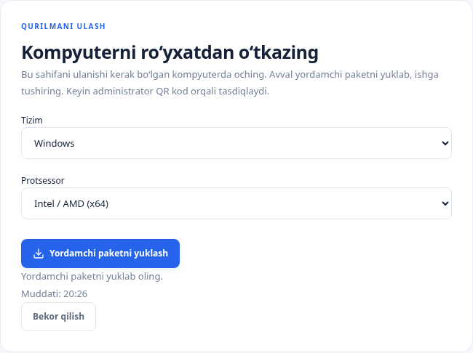
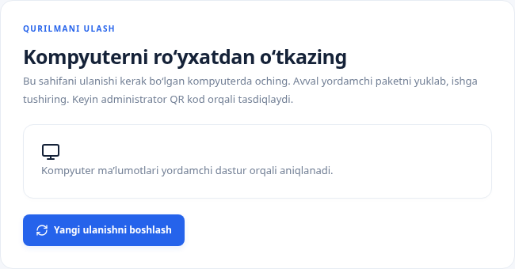
PC’ni ro‘yxatga olishni boshlash
Brauzer platformani tanlaydi va identifikatsiya yordamchisini ishga tushirishni taklif qiladi.
1. Ro‘yxatga olishni boshlash
2. Yordamchini yuklash va ishga tushirish
Namuna kompaniyasi bilan olingan haqiqiy veb interfeys ekranlari.
Manba: [10] auth / [11] agent
14 / 25
Notes:
Ekranlar mahalliy Django serverida vaqtinchalik namuna kompaniyasi bilan olingan. Mobil sahifalar brauzerning 390 px ko‘rinishida ochilgan. Qurilma metama’lumotlari namuna sifatida kiritilgan. Tasvirga olishdan so‘ng sessiyalar o‘chirilgan, ko‘rsatilgan QR va kodlar amalda emas. Bu fizik Windows yoki telefon sensori sinovini tasdiqlamaydi.
Manbalar:
https://github.com/yrustamjon/auth/tree/32c196b794df085edc657a7195232fb9978b8ea6/frontend
https://github.com/yrustamjon/auth/tree/32c196b794df085edc657a7195232fb9978b8ea6/registration-helper

Slide 15
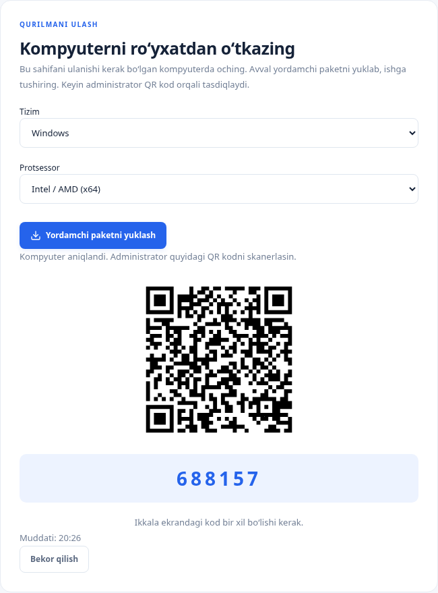
Qurilma ma’lumotlari va QR sessiyasi
Yordamchi PC metama’lumotlarini yuborgach, brauzer administrator uchun QR chiqaradi.
Administrator tasdig‘ini kutish
Sessiya 5 daqiqa amal qiladi.
QR ichidagi scan token bir marta ishlatiladi.
Administrator PC’ni o‘z tashkilotiga biriktiradi.
PC identifikatorlari yordamchi ma’lumotdir. Ular kriptografik shaxs tasdig‘i bo‘la olmaydi.
Tasvirdagi QR va kodlar amaldan chiqarilgan.
Manba: [10] auth / [11] agent
15 / 25
Notes:
Ekranlar mahalliy Django serverida vaqtinchalik namuna kompaniyasi bilan olingan. Mobil sahifalar brauzerning 390 px ko‘rinishida ochilgan. Qurilma metama’lumotlari namuna sifatida kiritilgan. Tasvirga olishdan so‘ng sessiyalar o‘chirilgan, ko‘rsatilgan QR va kodlar amalda emas. Bu fizik Windows yoki telefon sensori sinovini tasdiqlamaydi.
Manbalar:
https://github.com/yrustamjon/auth/tree/32c196b794df085edc657a7195232fb9978b8ea6/apps/device/models.py
https://github.com/yrustamjon/auth/tree/32c196b794df085edc657a7195232fb9978b8ea6/apps/device/views.py
https://github.com/yrustamjon/auth/tree/32c196b794df085edc657a7195232fb9978b8ea6/registration-helper

Slide 16
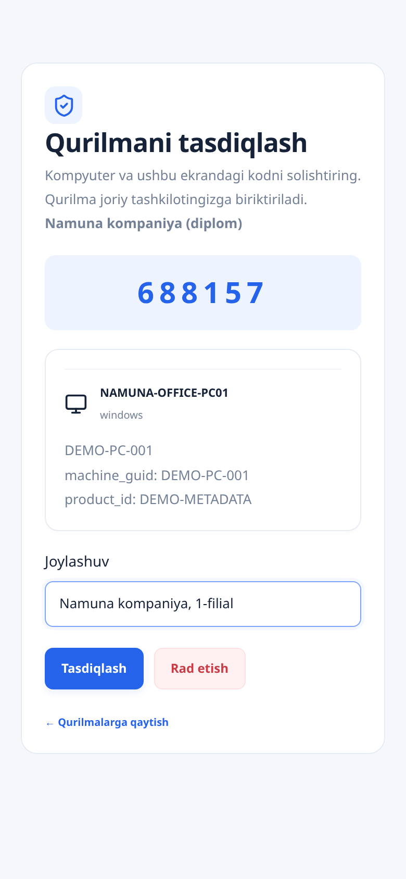
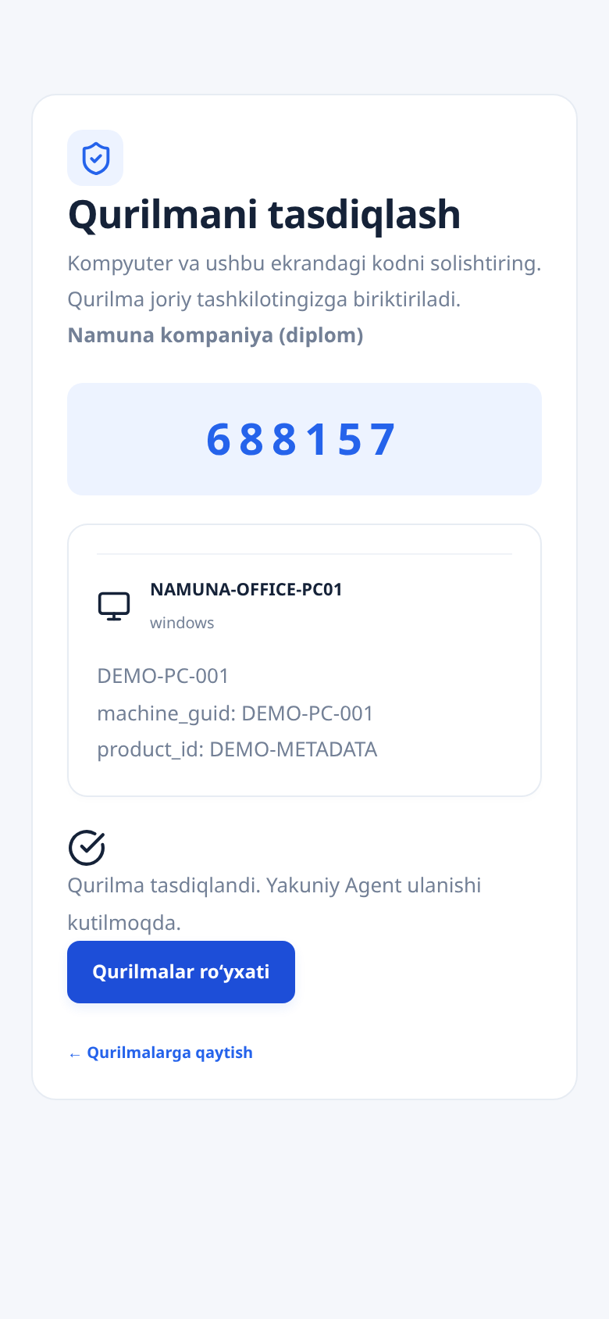
Mobil brauzerda administrator tasdig‘i
Administrator QR havolasini ochadi, PC ma’lumotlarini ko‘rib kompaniyaga biriktiradi.
Tasdiqlash jarayoni
1. Vakolatli administrator hisobiga kiradi.
2. Tashkilot va PC ma’lumotlarini tekshiradi.
3. Joylashuvni kiritib, PC’ni tasdiqlaydi.
4. Server qurilmani browser_approved holatiga o‘tkazadi.
Mobil brauzer ko‘rinishi. Bu bosqichdan keyin agent aktivatsiyasi kerak.
Manba: [10] auth / [11] agent
16 / 25
Notes:
Ekranlar mahalliy Django serverida vaqtinchalik namuna kompaniyasi bilan olingan. Mobil sahifalar brauzerning 390 px ko‘rinishida ochilgan. Qurilma metama’lumotlari namuna sifatida kiritilgan. Tasvirga olishdan so‘ng sessiyalar o‘chirilgan, ko‘rsatilgan QR va kodlar amalda emas. Bu fizik Windows yoki telefon sensori sinovini tasdiqlamaydi. Brauzer tasdig‘i qurilmani faol qilmaydi va agent public key yozuvini yaratmaydi.
Manbalar:
https://github.com/yrustamjon/auth/tree/32c196b794df085edc657a7195232fb9978b8ea6/apps/device
https://github.com/yrustamjon/auth/tree/32c196b794df085edc657a7195232fb9978b8ea6/frontend

Slide 17
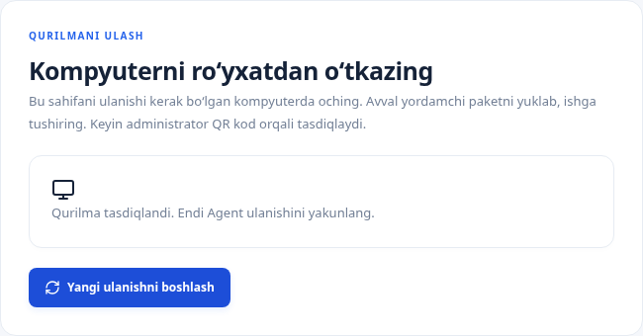
Windows agentini faollashtirish
PC uchun brauzer tasdig‘i va agentning kriptografik aktivatsiyasi alohida bajariladi.
Aktivatsiya bosqichlari
1. Administrator bir martalik tashkilot tokenini oladi.
2. Agent lokal RSA kalit juftini yaratadi.
3. Token va ochiq kalitni imzoli so‘rov bilan yuboradi.
4. Server kalitni tekshirib qurilmani faollashtiradi.
Tasvir veb tasdiqni ko‘rsatadi. Windows o‘rnatuvchisining oynalari hali kiritilmagan.
Manba: [10] auth / [11] agent
17 / 25
Notes:
Ekranlar mahalliy Django serverida vaqtinchalik namuna kompaniyasi bilan olingan. Mobil sahifalar brauzerning 390 px ko‘rinishida ochilgan. Qurilma metama’lumotlari namuna sifatida kiritilgan. Tasvirga olishdan so‘ng sessiyalar o‘chirilgan, ko‘rsatilgan QR va kodlar amalda emas. Bu fizik Windows yoki telefon sensori sinovini tasdiqlamaydi. Windows o‘rnatish jarayoni manba kodiga tayangan. Linux muhitida native o‘rnatuvchi oynalari, UAC, DPAPI va to‘liq OS kirish oqimi sinovdan o‘tkazilmagan. Bosqichlar tushuntirish tartibida sanalgan, alohida tarmoq so‘rovlari ketma-ketligining protokol spetsifikatsiyasi emas.
Manbalar:
https://github.com/yrustamjon/auth/tree/32c196b794df085edc657a7195232fb9978b8ea6/apps/org/models.py
https://github.com/yrustamjon/auth/tree/32c196b794df085edc657a7195232fb9978b8ea6/apps/agent
https://github.com/Yolchiyev-Rustamjon/agent/tree/e355c5ff47b558a1b843bec0f48dd7b5fa1d1bc4/installer

Slide 18
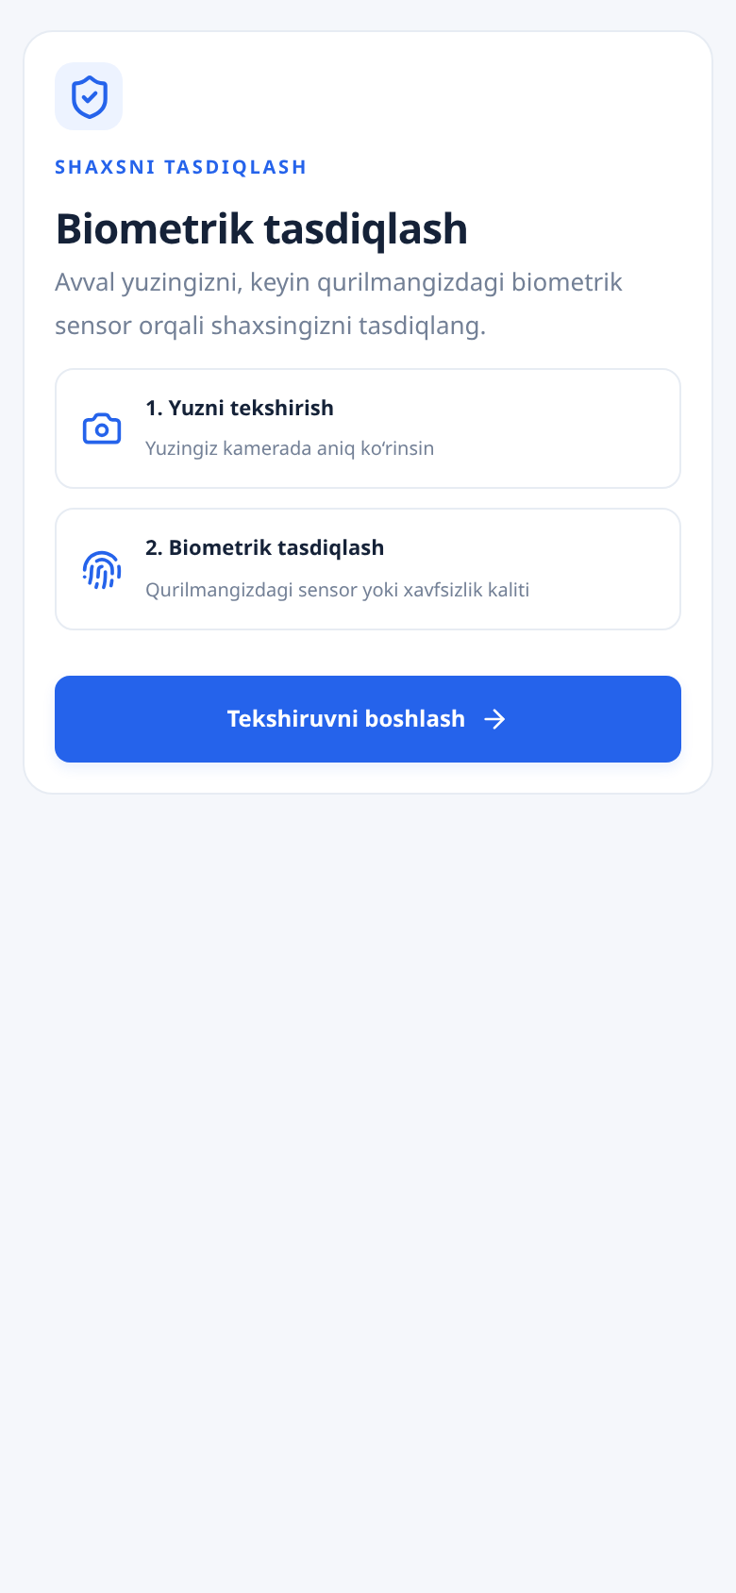
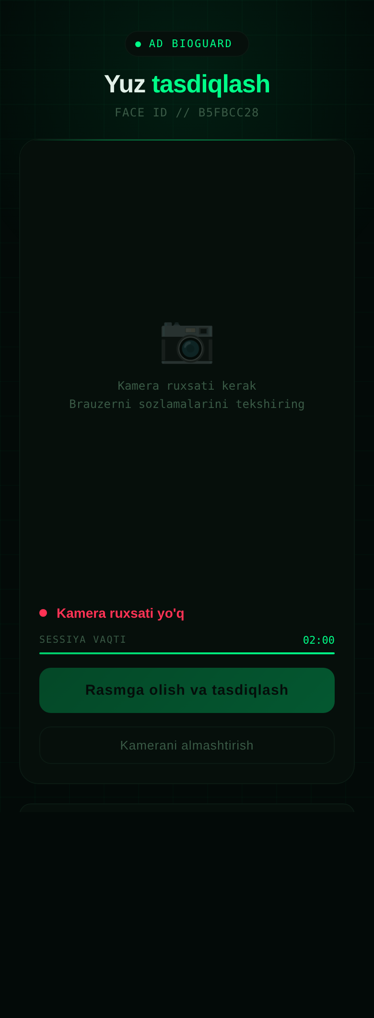
MFA va mobil biometrik tasdiq
MFA bilim, egalik va biometrik omillarni tegishli siyosat asosida birlashtiradi.
Loyihadagi usullar
WebAuthn qurilma kaliti va foydalanuvchi tasdig‘ini tekshiradi.
Yuz usuli DeepFace orqali solishtirishni qo‘llaydi.
Agent siyosatga qarab yuz yoki masofaviy usulni tanlaydi.
Har kirishda ikki usulning majburiy ketma-ketligi hali ta’minlanmagan.
Mobil brauzer ekranlari. Fizik sensor va tiriklik tekshiruvi bajarilmagan. WebAuthn tasdig‘i PIN ham bo‘lishi mumkin.
Manba: [4] NIST SP 800-63B-4 / [10] auth / [11] agent
18 / 25
Notes:
Ekranlar mahalliy Django serverida vaqtinchalik namuna kompaniyasi bilan olingan. Mobil sahifalar brauzerning 390 px ko‘rinishida ochilgan. Qurilma metama’lumotlari namuna sifatida kiritilgan. Tasvirga olishdan so‘ng sessiyalar o‘chirilgan, ko‘rsatilgan QR va kodlar amalda emas. Bu fizik Windows yoki telefon sensori sinovini tasdiqlamaydi. Ikki sahifa ochilganining o‘zi ikki mustaqil omil o‘tganini isbotlamaydi. WebAuthn user verification talab qilinadi, lekin har doim barmoq izi degani emas. Yuz tekshiruvida liveness va FAR/FRR mezonlari tasdiqlanmagan.
Manbalar:
https://pages.nist.gov/800-63-4/sp800-63b.html
https://github.com/yrustamjon/auth/tree/32c196b794df085edc657a7195232fb9978b8ea6/apps/biometrik
https://github.com/Yolchiyev-Rustamjon/agent/tree/e355c5ff47b558a1b843bec0f48dd7b5fa1d1bc4/core/auth

Slide 19
Agent va server orasidagi so‘rov himoyasi
Server agentni kalit, vaqt va bir martalik qiymat (nonce) bo‘yicha tekshiradi.
Himoya | Tekshiriladigan ma’lumot | Maqsad
RSA-PSS / SHA-256 | Kalit va so‘rov imzosi | Agent so‘rovining yaxlitligi
Vaqt chegarasi | Timestamp | Juda eski so‘rovni rad etish
Bir martalik nonce | Sertifikat va nonce jufti | Takroriy yuborishni rad etish
Tashkilot tekshiruvi | Qurilma va organization | Kompaniya chegarasini saqlash
Imzo HTTP usuli, so‘rov yo‘li va tananing xeshini ham qamrab oladi. TLS alohida sozlanadi.
Manba: [10] auth / [11] agent
19 / 25
Notes:
RSA kalit uzunligi kamida 2048 bit. Protokol RSA-PSS SHA-256, MGF1 SHA-256, salt length 32 ishlatadi. Vaqt oynasi o‘tmishda 300 s, kelajakda 30 s. Nonce uchun sertifikat bilan birgalikdagi yagonalik DB cheklovi mavjud.
Manbalar:
https://github.com/yrustamjon/auth/tree/32c196b794df085edc657a7195232fb9978b8ea6/apps/agent/signatures.py
https://github.com/yrustamjon/auth/tree/32c196b794df085edc657a7195232fb9978b8ea6/apps/agent/security.py
https://github.com/Yolchiyev-Rustamjon/agent/tree/e355c5ff47b558a1b843bec0f48dd7b5fa1d1bc4/core/network/signatures.py

Slide 20
Audit jurnali va agent monitoringi
Agent davriy heartbeat (aloqa signali) yuboradi. Server holatni qayd etadi.
Hodisa | Qayd etiladigan dalil | Talqin
PC tasdiqlanishi | Tashkilot va qurilma yozuvi | Administrator PC’ni biriktirdi
Agent aktivatsiyasi | Kalit va sertifikat holati | Qurilma imzoli so‘rovga tayyor
Heartbeat yo‘qligi | Oxirgi aloqa vaqti | Tarmoq yoki quvvat uzilgan bo‘lishi mumkin
Qurilma bekor qilinishi | Sabab, mas’ul va vaqt | Eski ruxsat qayta baholandi
Birinchi heartbeatdan keyin 120 soniya aloqa bo‘lmasa, server uzilish holatini belgilaydi.
Manba: [10] auth / [11] agent
20 / 25
Notes:
Jadval jurnal yozuvining namunasi emas, hodisa turlarining izohi. Aloqa yo‘qolishi agentga hujum bo‘lganini o‘z-o‘zidan isbotlamaydi. Panel yopiq vaqtdagi monitoring uchun check_agent_health rejalashtirilishi yoki Celery worker/beat ishga tushirilishi kerak. Redis/Celery shu muhitda sinovdan o‘tkazilmagan.
Manbalar:
https://github.com/yrustamjon/auth/tree/32c196b794df085edc657a7195232fb9978b8ea6/apps/agent/models.py
https://github.com/yrustamjon/auth/tree/32c196b794df085edc657a7195232fb9978b8ea6/apps/agent/management/commands/check_agent_health.py
https://github.com/Yolchiyev-Rustamjon/agent/tree/e355c5ff47b558a1b843bec0f48dd7b5fa1d1bc4/core

Slide 21
Qurilma ruxsatini bekor qilish
PC foydalanishdan chiqsa yoki agentni olib tashlash kerak bo‘lsa, serverdagi kalit ham bekor qilinadi.
Bosqich | Amal | Natija
1. Asos | Sabab va mas’ulni qayd etish | Bekor qilishga asos mavjud
2. Kod | Qurilmaga bog‘langan removal code | Cheklangan muddatli ruxsat
3. Tekshirish | Agent serverga imzoli so‘rov yuboradi | Server bilan tekshirish va kod sarfi
4. Bekor qilish | Server sertifikatni bekor qiladi | Eski kalit bilan so‘rovlar rad etiladi
5. Yakun | Lokal tozalash va natija qaydi | Auditda yakuniy holat saqlanadi
Olib tashlash kodi 10 daqiqa amal qiladi. Windowsda to‘liq olib tashlash sinovi hali kerak.
Manba: [10] auth / [11] agent
21 / 25
Notes:
Removal code qurilma va sertifikat avlodiga bog‘langan. Uninstall authorize/consume server bilan online ishlaydi. Native Windows UAC, qulflangan fayllar va recovery receipt jarayoni real VM’da bajarib ko‘rilmagan.
Manbalar:
https://github.com/yrustamjon/auth/tree/32c196b794df085edc657a7195232fb9978b8ea6/apps/device/models.py
https://github.com/yrustamjon/auth/tree/32c196b794df085edc657a7195232fb9978b8ea6/apps/agent
https://github.com/Yolchiyev-Rustamjon/agent/tree/e355c5ff47b558a1b843bec0f48dd7b5fa1d1bc4

Slide 22
Qoldiq xavflar va joriy cheklovlar
Nazorat vositalari ayrim xavflarni kamaytiradi. Quyidagi cheklovlar qo‘shimcha ish talab qiladi.
Xavf | Mavjud chora | Qolgan cheklov
So‘rovni qayta yuborish | Imzo va bir martalik nonce | Vaqt sinxronlash zarur
Lokal administrator aralashuvi | Imzoli server protokoli | Admin agentni to‘xtata oladi
Yuz tasvirini soxtalashtirish | Biometrik solishtirish | Tiriklik va aniqlik mezonlari o‘lchanmagan
Server yoki tarmoq uzilishi | Holat va hodisa qaydi | Offline siyosatini kuchaytirish kerak
Xavf kamayishi foizi yoki biometrik aniqlik uchun o‘lchangan natija hozircha mavjud emas.
Manba: [10] auth / [11] agent
22 / 25
Notes:
Raqamli risk matritsasi haqiqiy korporativ kuzatuvlar bilan kalibrlanmaganligi uchun bu slaydda foiz yoki taxminiy xavf ballari berilmaydi. Agentni mahalliy administratorga qarshi PPL/ELAM bilan himoyalash joriy qilinmagan. Offline legacy siyosat fayllarini imzolash va amal muddatini tekshirishni kuchaytirish zarur.
Manbalar:
https://github.com/yrustamjon/auth/tree/32c196b794df085edc657a7195232fb9978b8ea6
https://github.com/Yolchiyev-Rustamjon/agent/tree/e355c5ff47b558a1b843bec0f48dd7b5fa1d1bc4/docs/security-model.md
https://github.com/Yolchiyev-Rustamjon/agent/tree/e355c5ff47b558a1b843bec0f48dd7b5fa1d1bc4/docs/security-progress.md

Slide 23
Qayd etilgan sinov natijalari
Natijalar avvalgi mahalliy Linux tekshiruvlariga tegishli. Ular real korporativ yuklama sinovi emas.
Yo‘nalish | Natija | Qamrov
Backend | 82 ta test o‘tdi | API va tashkilot/agent tekshiruvlari
Frontend | 11 ta test o‘tdi | Interfeysning unit testlari
Brauzer | 45 / 46 dastlab o‘tdi | Bitta timeout testi qayta urinishda o‘tdi
Agentning umumiy modullari | 37 o‘tdi, 1 o‘tkazib yuborildi | Windowsga bog‘liq bo‘lmagan qismlar
Agentning to‘liq to‘plami Linuxda 6 ta Windowsga bog‘liq xato berdi. Windowsdagi amaliy sinov alohida kerak.
Manba: [10] auth / [11] agent
23 / 25
Notes:
Sinovlar qaydi: /workspace/.cache/backend-tests.log, /workspace/.cache/agent-tests.log va docs/diplom/Yolchiyev_Rustam_Diplom_Loyihasi.docx. Backend 82/82. Frontend 11/11. Browser 45/46 dastlab, qolgan screenshot-timeout testi alohida qayta ishga tushganda o‘tgan. Agent portable: 38 run, 37 pass, 1 skip. Full discovery: 182 run, 164 pass, 12 skip, 6 Windows assumption errors. Ushbu taqdimot tahriri vaqtida testlar qayta ishga tushirilgani da’vo qilinmaydi.
Manbalar:
https://github.com/yrustamjon/auth/tree/32c196b794df085edc657a7195232fb9978b8ea6
https://github.com/Yolchiyev-Rustamjon/agent/tree/e355c5ff47b558a1b843bec0f48dd7b5fa1d1bc4

Slide 24
Natija va keyingi bosqichlar
Kompaniya PC’larini markazdan boshqarish prototipi ishlab chiqilgan.
Ishlab chiqilgan qismlar
Keyingi tekshiruvlar
Tashkilot doirasida foydalanuvchi va PC’larni boshqarish.
QR orqali administrator tasdig‘i va agent aktivatsiyasi.
Imzoli so‘rovlar, holat monitoringi va audit yozuvlari.
Windows kirish oynasi bilan to‘liq integratsiya.
Majburiy MFA ketma-ketligi va biometrik tiriklik tekshiruvi.
Ko‘p tarmoqdagi yuklama, uzilish va tiklanish sinovlari.
Asosiy qo‘llanish doirasi: kompaniyalarning turli tarmoqlardagi ko‘p sonli PC’lari.
Manba: [10] auth / [11] agent
24 / 25
Notes:
Amaldagi Windows agenti Credential Provider yoki secure desktop orqali barcha operatsion tizim kirish yo‘llarini to‘liq majburiy nazorat qilishini sinovlar tasdiqlamagan. Agent usul tanlaydi, majburiy ko‘p omilli chain barcha sessiyalarda mavjud emas. Bu cheklovlar bitiruv loyihasi prototipining keyingi bosqichlari sifatida ochiq ko‘rsatilgan.
Manbalar:
https://github.com/yrustamjon/auth/tree/32c196b794df085edc657a7195232fb9978b8ea6
https://github.com/Yolchiyev-Rustamjon/agent/tree/e355c5ff47b558a1b843bec0f48dd7b5fa1d1bc4

Slide 25
Manbalar
Nazariy qoidalar rasmiy manbalarga, amaliy jarayonlar loyiha kodiga tayangan.
[1] NIST SP 800-53 Rev. 5
[7] NIST SP 800-162
Siyosat, vakolat va audit
Atributlar asosidagi ruxsat modeli
[2] NIST SP 800-30 Rev. 1
[8] OWASP Cheat Sheet Series
Xavfni baholash
Avtorizatsiya qoidalari
[3] NIST SP 800-63A-4
[9] NIST SP 800-207
Shaxsni tekshirish
Zero Trust arxitekturasi
[4] NIST SP 800-63B-4
[10] yrustamjon/auth
Autentifikatsiya va MFA
Veb interfeys, server va PC registratsiyasi
[5–6] CIS Controls v8.1
[11] Yolchiyev-Rustamjon/agent
Hisoblar va kirish huquqlari
Windows agent va imzoli protokol
Ekran rasmlari: loyiha veb interfeysi, namuna kompaniyasi. Mobil ko‘rinish brauzerda olingan.
25 / 25
Notes:
[5] CIS Control 5 hisoblarni boshqarish uchun. [6] CIS Control 6 kirish huquqlarini boshqarish uchun. Nazariy manbalar foydalanuvchi bergan taqdimotdan saqlangan, loyiha NIST/CIS sertifikatiga ega degan da’vo yo‘q.
Manbalar:
[1] NIST SP 800-53 Rev. 5: https://csrc.nist.gov/pubs/sp/800/53/r5/upd1/final
[2] NIST SP 800-30 Rev. 1: https://csrc.nist.gov/pubs/sp/800/30/r1/final
[3] NIST SP 800-63A-4: https://pages.nist.gov/800-63-4/sp800-63a.html
[4] NIST SP 800-63B-4: https://pages.nist.gov/800-63-4/sp800-63b.html
[5–6] CIS Controls v8.1: https://www.cisecurity.org/controls/v8-1
[7] NIST SP 800-162: https://csrc.nist.gov/pubs/sp/800/162/upd2/final
[8] OWASP Cheat Sheet Series: https://cheatsheetseries.owasp.org/cheatsheets/Authorization_Cheat_Sheet.html
[9] NIST SP 800-207: https://csrc.nist.gov/pubs/sp/800/207/final
[10] yrustamjon/auth: https://github.com/yrustamjon/auth/tree/32c196b794df085edc657a7195232fb9978b8ea6
[11] Yolchiyev-Rustamjon/agent: https://github.com/Yolchiyev-Rustamjon/agent/tree/e355c5ff47b558a1b843bec0f48dd7b5fa1d1bc4

